Slide 1
Вышивка из бисера на ткани
Педагог: Бичекей Дарый Алимовна

Slide 2
Перед тем как начать вышивку из бисера на ткани. Немного расскажу о вышивке.
Вышивка – один из старейших, древних видов рукоделий во всем мире. Вышивкой занимались и крестьяне и дворяне. Изделия вышитые своими руками на сегодняшний день считается уникальной работой. Вышивать можно на одежде, сумке, головных уборах и т.д. Это придает любому предмету оригинальность, ценность. Вышивать можно из любого материала, мулине, ниток, пряжей, лент, шнуров, бисера… Способы вышивки существуют множество. Мы с вами научимся одному из простейших видов вышивки.

Slide 3
Необходимые принадлежности
Бисер мелкого или среднего размера
Иголки 10 или 11 номером для бисера, нитки
Бумага белая, цветные карандаши
Небольшой кусочек ткани.

Slide 4
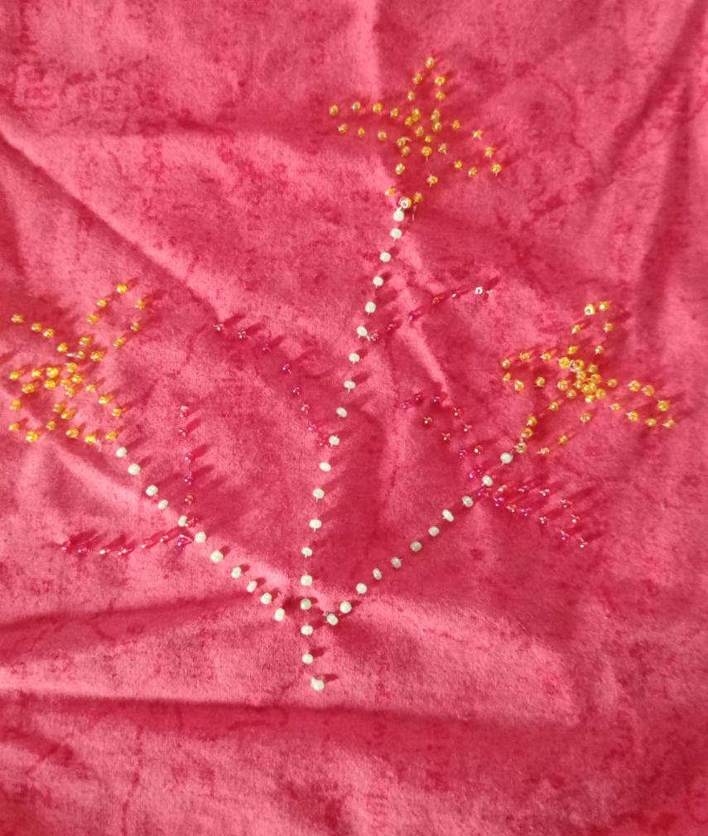
Что получится. Бисер можно использовать любого цвета и размера.

Slide 5
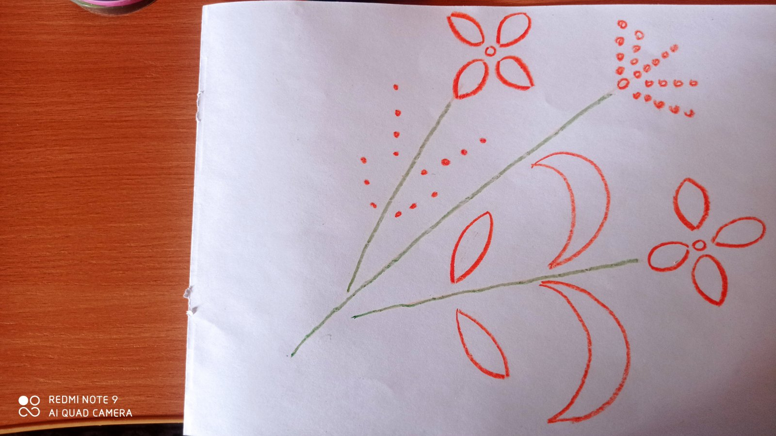
В первую очередь необходимо нарисовать эскиз для вышивки на листе бумаги.

Slide 6
Я вам покажу два способа вышивки

Slide 7
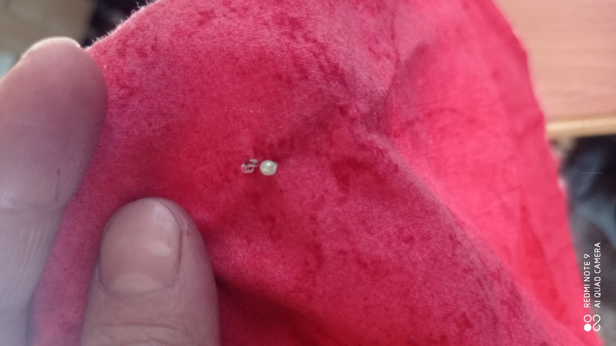
1) необходимо на закрепить на ткани нитку с иголкой. 2)Набрать бисер, нанизать иголку наизнанку для закрепления бисеринки

Slide 8
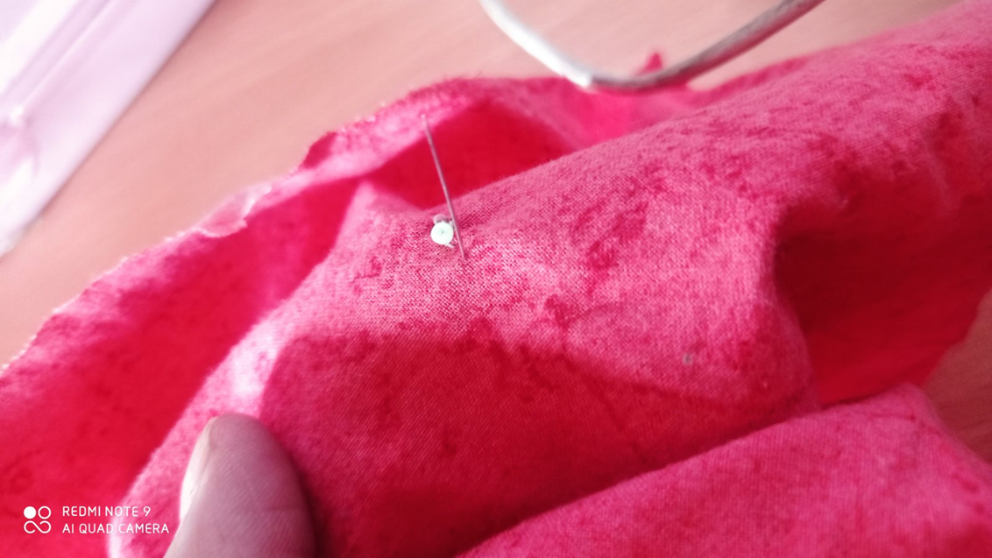
Далее выходим с изнанки в лицевую сторону, сделав отступ полсантиметра

Slide 9
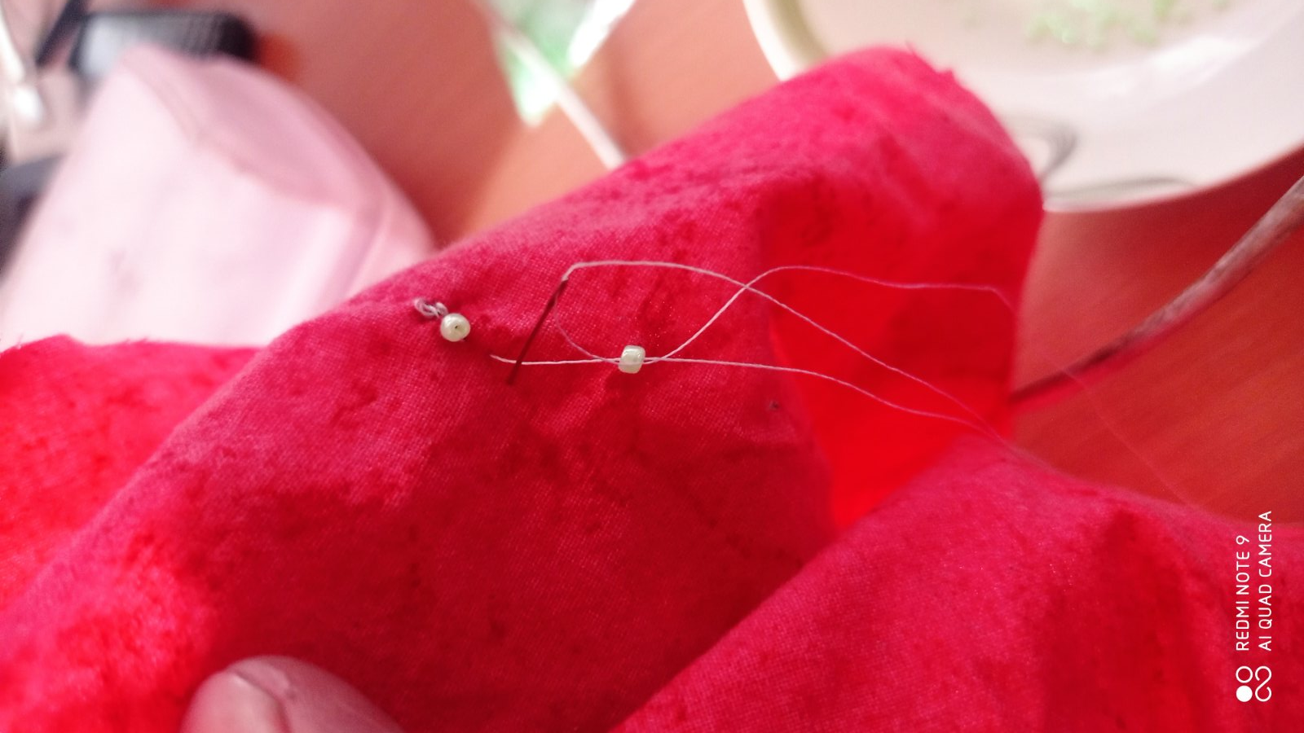
Снова набираем бисер, проводим иголку на изнанку

Slide 10
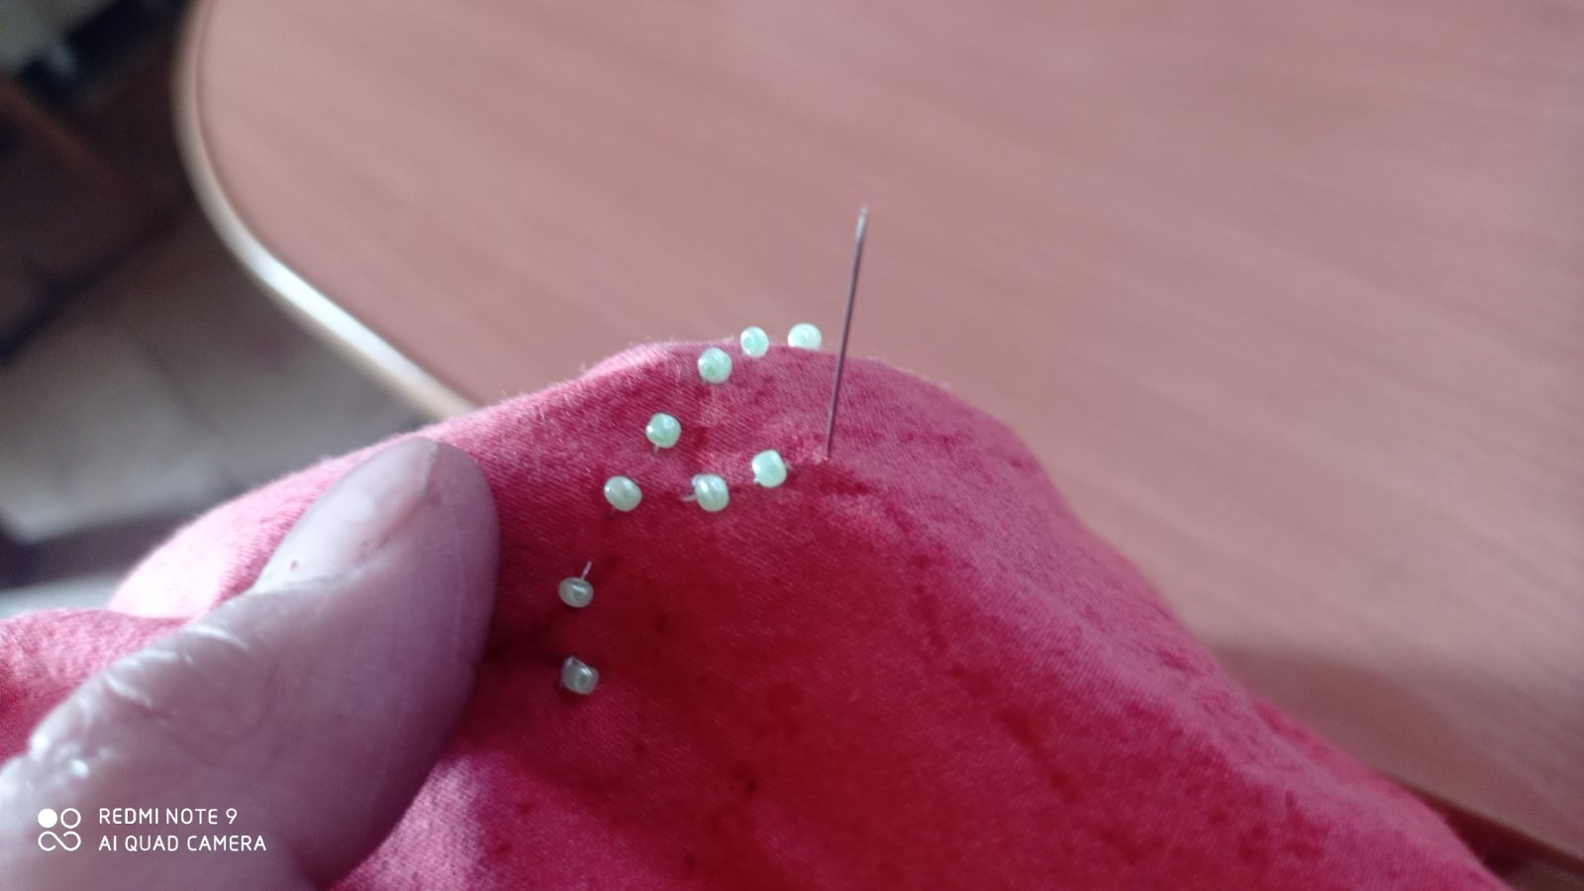
Затем снова выходим на лицевую сторону, сделав отступ полсантиметра. То есть у бисерин должны быть расстояния друг от друга.

Slide 11
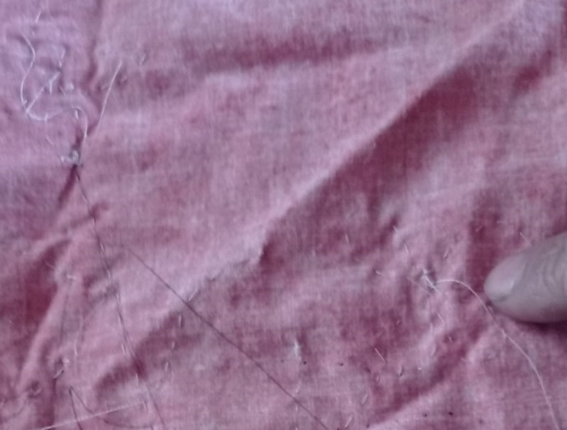
И таким образом можно вышивать рисунок в дальнейшем. Советую во время вышивки, если вы завершили где-то наверху и нужно вернуться в нижнюю часть рисунка, закрепите нитку и отрежьте, и начните заново там где вам нужно

Slide 12
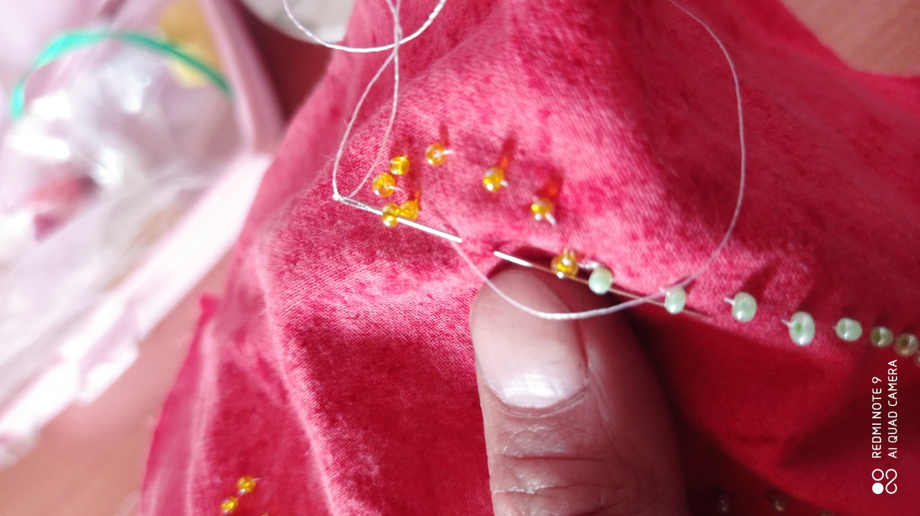
Расскажу про второй способ. Этот способ похож на традиционный шов ниткой с иголкой.

Slide 13
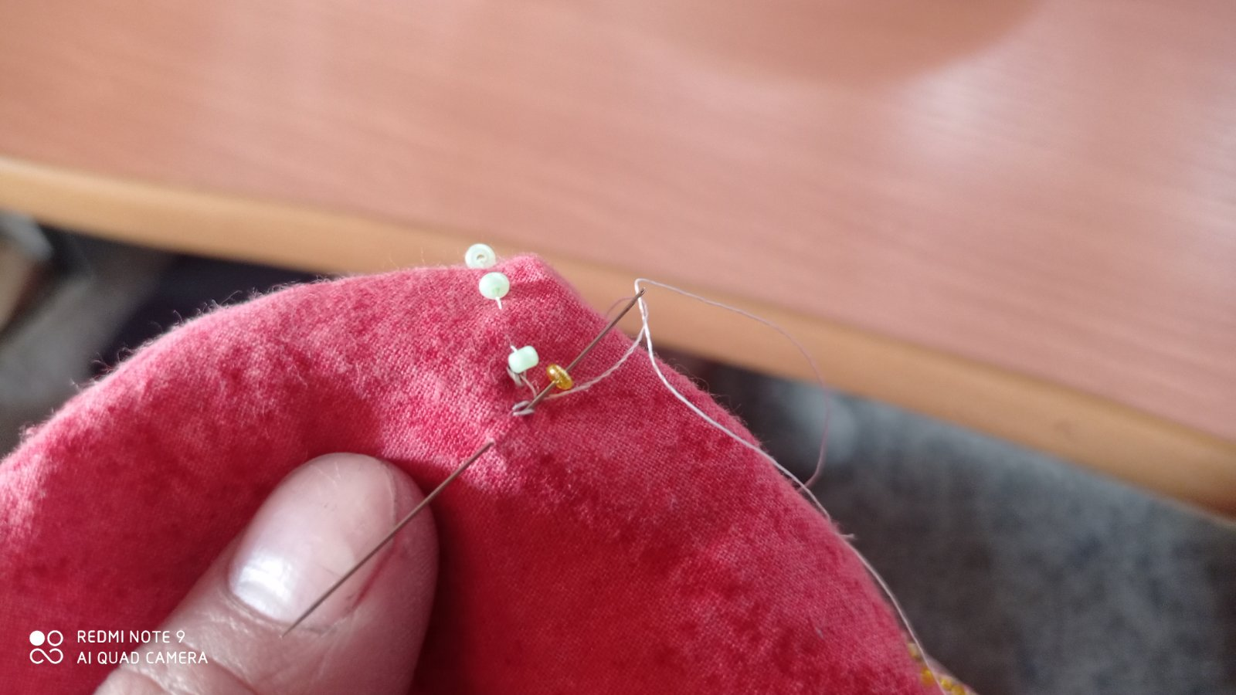
Набираем бисер, пропускаем иголку наизнанку и сразу в лицевую сторону сделав отступ полсантиметра.

Slide 14
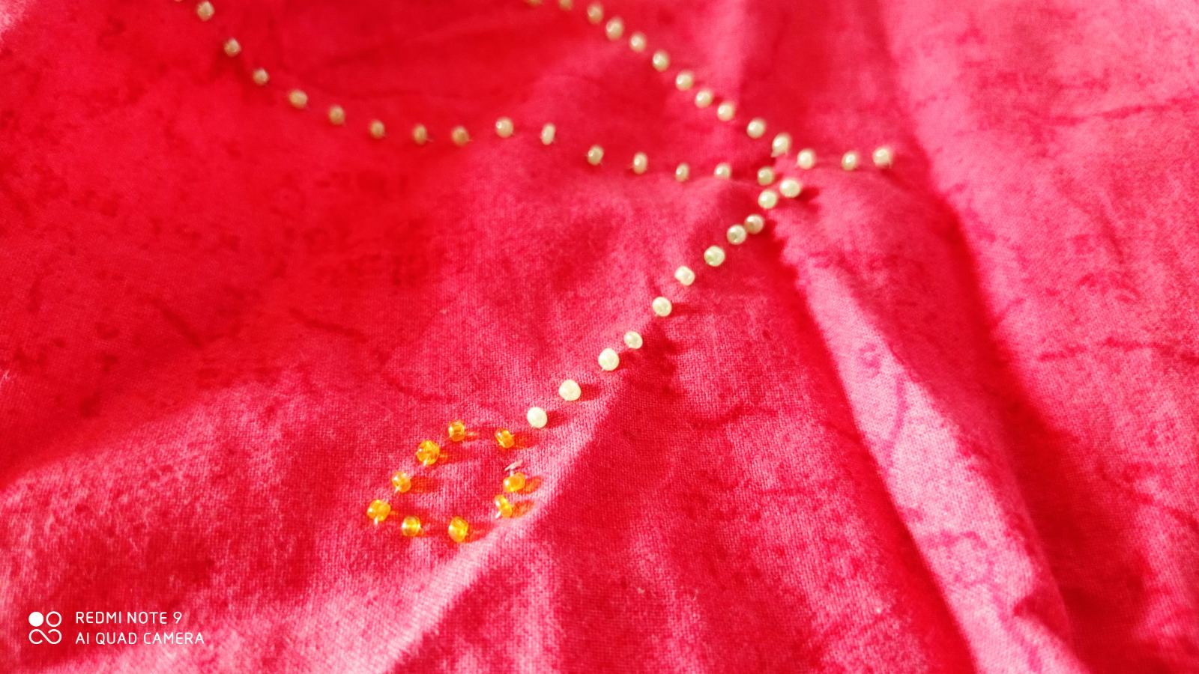
И таким образом вышивать рисунок в дальнейшем.

